Slide 1

Beego框架之view
讲师： 俯瞰四维（北风网版权所有）
上海育创网络科技有限公司

Slide 2

课程简介
基本语法
go 统一使用了 {{ 和 }} 作为左右标签，没有其他的标签符号。如果您想要修改为其它符号，可以修改配置文件。
使用 . 来访问当前位置的上下文
使用 $ 来引用当前模板根级的上下文

Slide 3
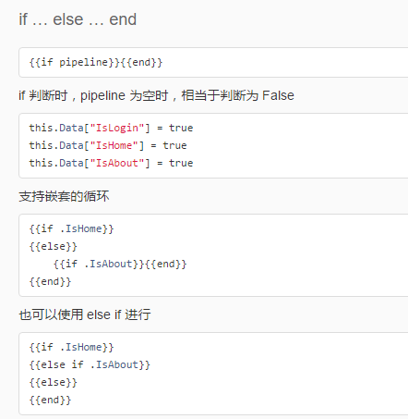
课程简介
基本语法

Slide 4
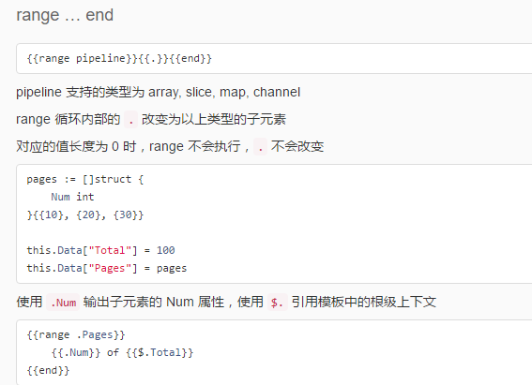
课程简介
基本语法

Slide 5
课程简介
下节课将介绍Beego框架的config、httplib等…..

Slide 6
THANK YOU
上海育创网络科技有限公司

